Slide 1
Syllabus, eindterm 17:
“De kandidaat kan uitleggen aan de hand van concrete voorbeelden of broninterpretaties dat geschiedverhalen een constructie zijn van het verleden.”
Doel van de opdracht:
Narratief vormt de geschiedschrijving; en
Hoe deze kennis over geschiedenis beïnvloedt

Slide 2
Hierna volgt de eigenlijke PowerPoint

Slide 3
Grand Narrative Grote Vertelling
De 19de eeuw als komedie of tragedie
(data)

Slide 4
Lesdoel
Aan het einde van de les kunt je uitleggen:
Dat geschiedenis of ‘geschiedverhalen’ een constructie van het verleden zijn
Hoe een komedie en tragedie geschiedverhalen vormt
Hoe deze verhaalvormen onze kennis over geschiedenis beïnvloedt

Slide 5
Verhaalstructuren of opbouw
Begin -> middenstuk -> einde
Begin:
Middenstuk:
Einde:
-> Komedie

Slide 6
Verhaalstructuren of opbouw
Begin -> middenstuk -> einde
Begin:
Middenstuk:
Einde:
-> Tragedie

Slide 7
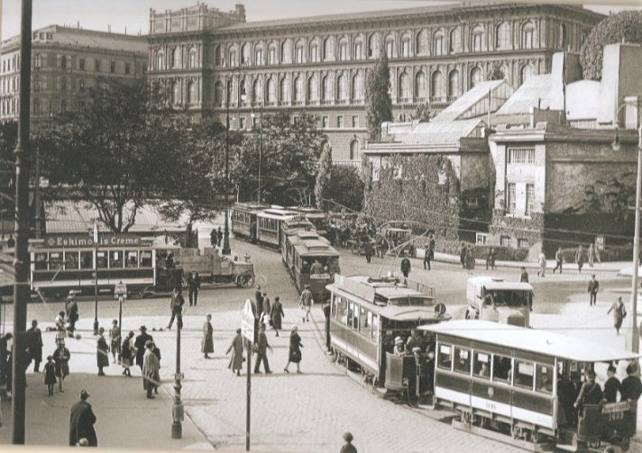
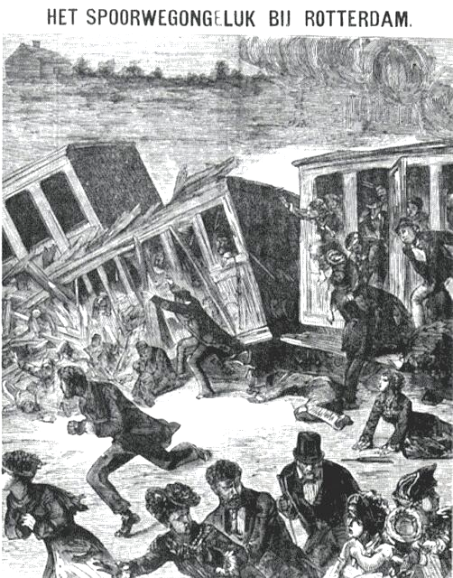
Historisch voorbeeld met drie bronnen
Bron 3
Bron 1: Spoorwegongeluk
Bron 2
De reiziger Jager Costerus
noteerde in zijn dagboek:
“Tot Waalwijk was de
weg tamelijk bruikbaar,
maar van hier en vooral
van Loon op Zand, waar
hij door de woeste heide
loopt, tot Tilburg is
Dezelve in één woord
slecht. Wij konden niet
meer dan stapvoets
rijden en meermalen
stonden wij op het punt van omver te tuimelen.”
Bij de oprichting van het Koninkrijk der Nederlanden was er minder dan 500 kilometer straatweg. In de provincies Limburg, Overijssel, Drenthe, Groningen en Friesland ontbrak bestrating geheel.

Slide 8
Opdracht: Komedie of tragedie
Bronomschrijving:
Plaatsen in de tijd
Korte omschrijving van wat je ziet
Chronologie: komedie of tragedie
6 of 7 bronnen
Constructie: verhaal in essay-vorm
Minimaal half A4-tje
Komedie: neutraal begin -> tegenslag/uitdaging -> positief einde
Tragedie: neutraal begin -> voorspoed/vreugde -> slecht einde

